Slide 1
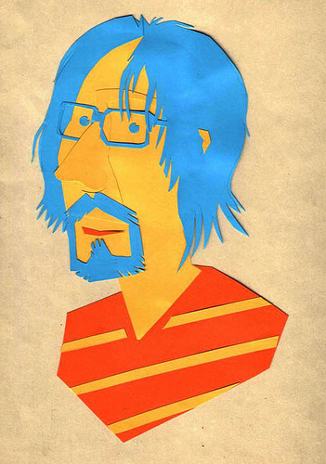
Портрет - аппликация.
Муниципальное казенное учреждение средняя общеобразовательная школа №11 г. Нижнеудинск Учитель ИЗО и черчения Царенкова Татьяна Витальевна

Slide 2
О красоте человеческих лиц
Есть лица, подобные пышным порталам,
Где всюду великое чудится в малом.
Есть лица - подобия жалких лачуг,
Где варится печень и мокнет сычуг.
Иные холодные, мертвые лица
Закрыты решетками, словно темница.
Другие - как башни, в которых давно
Никто не живет и не смотрит в окно.
Но малую хижинку знал я когда-то,
Была неказиста она, небогата.
Зато из окошка ее на меня
Струилось дыханье весеннего дня.
Поистине мир и велик и чудесен!
Есть лица - подобья ликующих песен.
Из этих, как солнце, сияющих нот
Составлена песня небесных высот.
Николай Заболоцкий

Slide 3
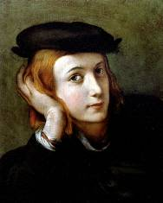
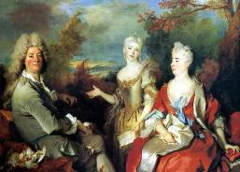
Портрет
от франц. – изображать,
передавать «черта в черту»
– это изображение человека
или группы людей,
реально существующих,
либо существовавших в прошлом.

Slide 4
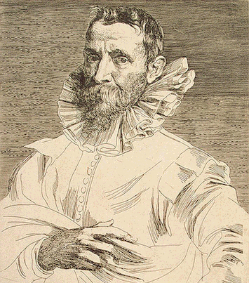
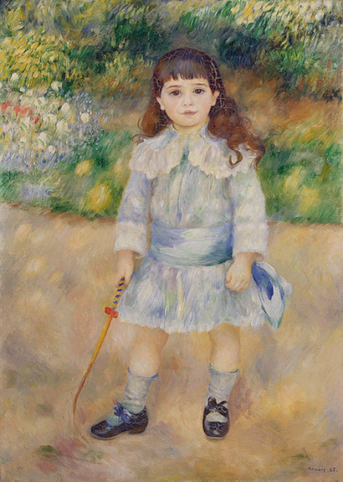
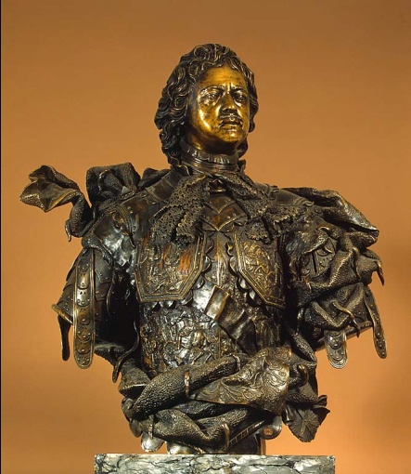
Портрет является одним из основных видов:
графика
живопись
скульптура

Slide 5
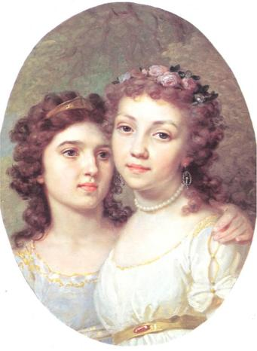
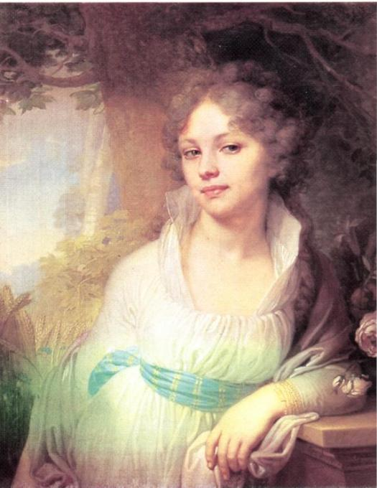
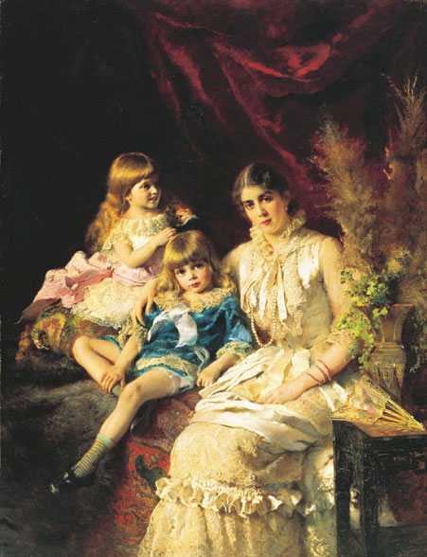
Вид портрета по количеству персонажей:
двойной
индивидуальный
групповой

Slide 6
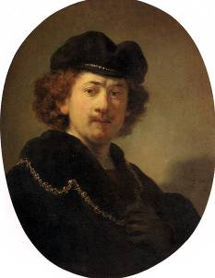
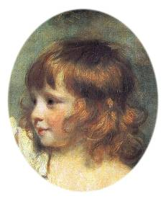
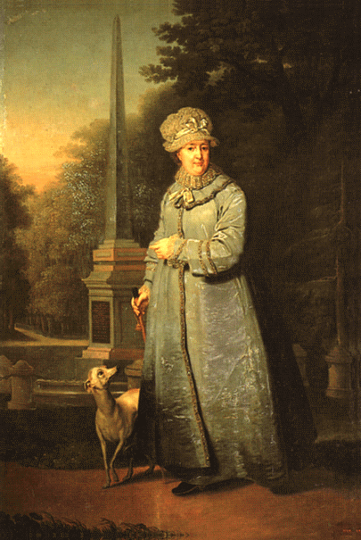
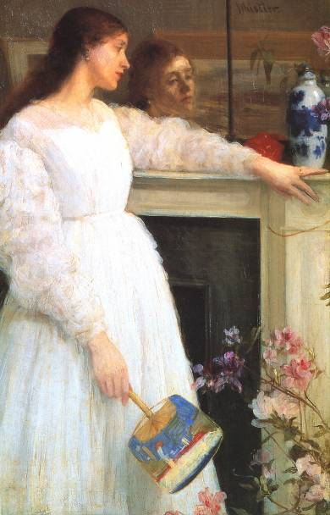
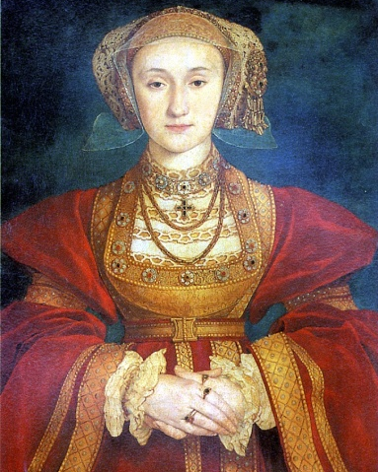
Положение персонажа в картине:
погрудный
голова
во весь рост
по пояс
по колено

Slide 7
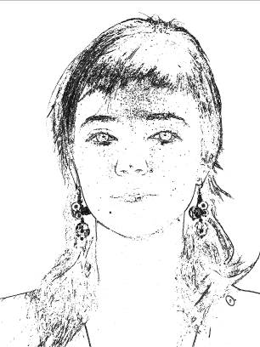
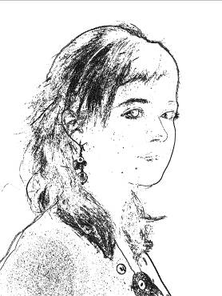
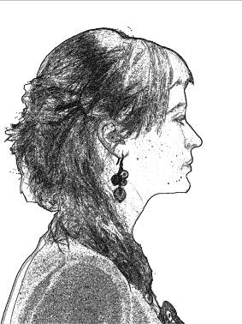
Разворот головы персонажа:
в «фас»
в «три четверти»
в «профиль»

Slide 8
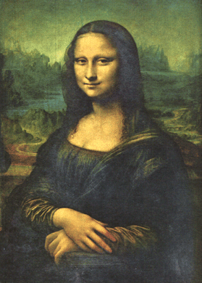
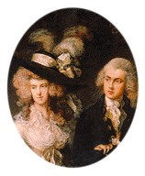
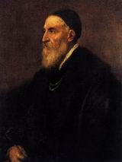

Персонажи портрета:
смешанный
мужчина
женщина
дети

Slide 9
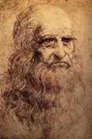
Специфический вид портрета - автопортрет
Леонардо да Винчи
автопортрет, 1514г.

Slide 10
Важнейшая особенность портрета -
сходство изображения с оригиналом
не только ВНЕШНЕЕ, но и ВНУТРЕННЕЕ

Slide 11
Анализ портрета
1.Вид искусства, к которому относится портрет.(живопись, графика, скульптура)
2. Вид портрета по количеству персонажей. (индивидуальный, двойной, групповой)
3. Персонажи портрета. (мужчина, женщина, дети, смешанный)
4. Как расположен персонаж на портрете. ( в полный рост, по колено, по пояс, по грудь, голова)
5.Разворот головы персонажа.(в «фас», в три четверти, в профиль)

Slide 12
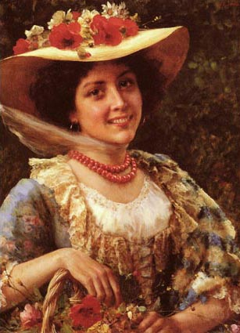
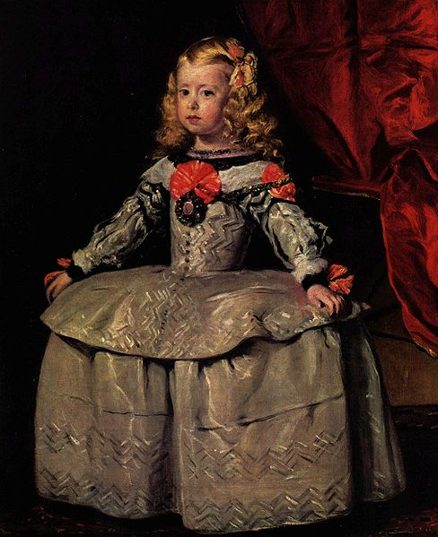
I вариант II вариант

Slide 13
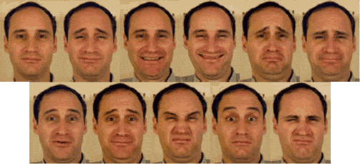
Эмоции
РАЗНОЕ ВЫРАЖЕНИЕ ЛИЦА ЧЕЛОВЕКА

Slide 14
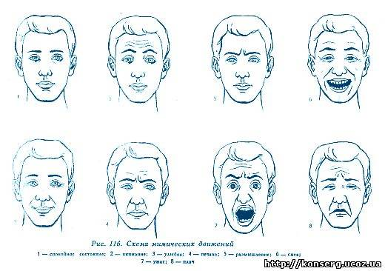
Методическая таблица: «МИМИКА»
1) – спокойное
2) – внимание
3) – размышление
4) – смех
5) – улыбка
6) – печаль
7) – ужас
8) - плач

Slide 15
